Slide 1
Физика
8
Класс
Тема:
Взаимодействие зарядов.
Закон Кулона

Slide 2
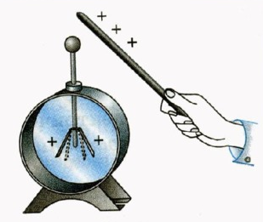
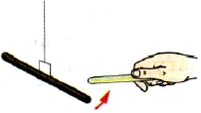
Взаимодействие наэлектризованных тел
Наэлектризованные тела взаимодействуют и тогда, когда они находятся на некотором расстоянии друг от друга и не соприкасаются.

Slide 3
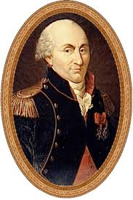
ШАРЛЬ КУЛОН (1736–1806)
Французский ученый-физик Кулон в течение 1770–1789 годов проводил исследования в области электромагнитных и механических явлений. Открытие законов взаимодействия электрических и магнитных полюсов, законов расположения электрических зарядов на поверхности проводника – его большой вклад в науку.

Slide 4
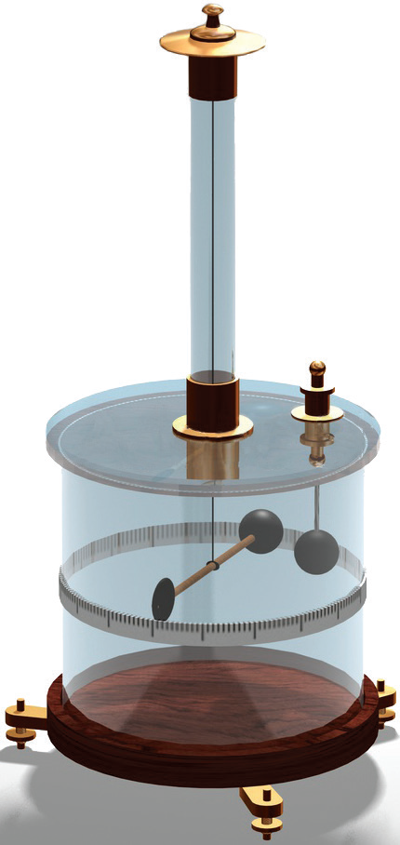
Крутильные весы
Винт со стрелкой
Стеклянный стержень
Тонкая проволока
Противовес
Металлический
шарик

Slide 5
Опыт Кулона

Slide 6
Кулон установил:
Сила взаимодействия заряженных шариков (F) обратно пропорциональна квадрату расстояния (r) между ними:
Сила воздействия F между шариками прямо пропорциональна произведению количества зарядов q1 и q2 шариков:

Slide 8
F1,2 = - F2,1

Slide 9
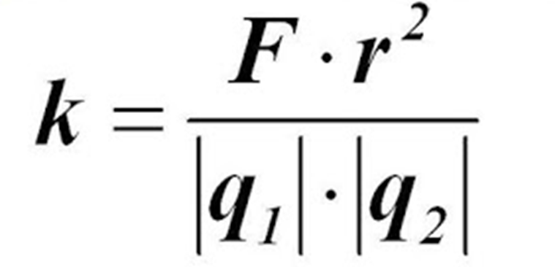
Коэффициент пропорциональности
k – коэффициент пропорциональности равен силе взаимодействия двух зарядов в один кулон находящихся на расстоянии 1 метр в вакууме.

Slide 11
Решим задачи:
С какой силой взаимодействуют два заряда по 10 нКл, находящиеся на расстоянии 3 см друг от друга?
На каком расстоянии друг от друга заряды 1 мкКл и 10 нКл взаимодействуют с силой 9 мН?

Slide 12
Задание:
Прочитать § 3
Ответить на вопросы на стр.14
Выполнить упражнение 2.

